Slide 1
Антимонопольный контроль хозяйствующих субъектов и органов власти Заместитель руководителя – начальник отдела Липецкого УФАС России, Беккер Т.В.
 | 2022 год

Slide 2
№135-ФЗ «О защите конкуренции»
Липецкое УФАС России
Изменения законодательства
С 27 февраля антимонопольный орган не сможет признать доминирующим положение компании и индивидуальных предпринимателей, чья выручка от продажи товаров за последний календарный год составила менее 800 млн. руб. Ранее предельная сумма в 2 раза меньше.
Правило о запрете такого признания касается организаций, в которых участвует или выступает учредителем одно или несколько физических лиц.
Изменение позволяют ряду предприятий не соблюдать запрет совершать действия, которые могут расценить как злоупотребление доминирующим положением, заключать допустимые в силу закона соглашения, заключать сделки с акциями (долями), имуществом коммерческих организаций, правами в отношении коммерческих организаций без предварительного согласия антимонопольного органа.
…

Slide 3
Федеральный закон
№381-ФЗ
Липецкое УФАС России
Изменения законодательства
Увеличена пороговая сумма в Законе о торговле.
Антимонопольные правила не будут применять, в частности, к сетевым ритейлерам и их поставщикам, если выручка не превысила 800 млн. руб.
Одно из таких положений ограничивает некоторые ритейл-сети в покупке и аренде дополнительной площади торговых объектов.
…

Slide 4
КоАП РФ
Липецкое УФАС России
Изменения законодательства
Статья 32.2. Исполнение постановления о наложении административного штрафа
1.3-2. При уплате административного штрафа юридическим лицом, являющимся субъектом малого или среднего предпринимательства, привлеченным к административной ответственности за совершение административного правонарушения, предусмотренного частями 1 - 4 статьи 14.32 настоящего Кодекса, не позднее двадцати дней со дня вынесения постановления о наложении административного штрафа административный штраф может быть уплачен в размере половины суммы наложенного административного штрафа.
…

Slide 5
286-ФЗ
Липецкое УФАС России
Изменения законодательства
Мораторий в 2022 году на применение антимонопольных запретов к закупкам у единственного поставщика.
Право определять случаи и порядок закупок, возможность внесения изменений в существенные условия контракта.
Решение должно быть обосновано срочностью закупки, ее предметом и невозможностью конкурентной закупки в каждом конкретном случае.
Цель - нивелировать риск срыва сроков исполнения контрактов и изменения цены, а также решить проблему невозможности закупки определенных товаров, работ или услуг.
Реализация права на осуществление закупки у единственного поставщика не должна создавать угрозу и приводить к ограничению или устранению конкуренции на рынке.
…

Slide 6
286-ФЗ
Липецкое УФАС России
Изменения законодательства
Уведомительный режим в 2022 году
- сделки по экономической концентрации
если суммарная стоимость активов по последнему балансу лица, являющегося объектом экономической концентрации, и его группы лиц составляет от восьмисот миллионов до двух миллиардов рублей, могут быть совершены без предварительного согласия антимонопольного органа, но с последующим уведомлением об их осуществлении
- предоставление преференции
в целях социального обеспечения населения, поддержки малого и среднего бизнеса, обеспечения обороноспособности страны и безопасности государства
…

Slide 7
286-ФЗ
Липецкое УФАС России
Изменения законодательства
Особенности исполнения и заключения в 2022 и 2023 годах договоров на установку и эксплуатацию рекламных конструкций
Орган вправе определить случаи предоставления отсрочки (не более года) осуществления платежей и их снижения (не более половины на срок не более года)
До 1 марта 2023 года лицо вправе обратиться в орган с заявлением о заключении дополнительного соглашения на увеличение срока действия такого договора (на 1 год и менее), независимо от наличия задолженности по договору.
Орган обязан без проведения торгов заключить дополнительное соглашение в срок не позднее 5 рабочих дней со дня поступления заявления и продлить срок действия разрешения без уплаты госпошлины за выдачу разрешения.
-
…

Slide 8
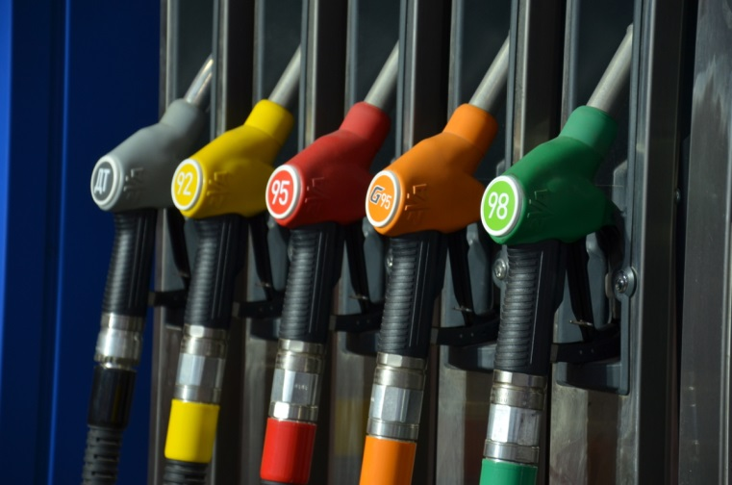
Липецкое УФАС России
АИ-92, АИ-95
Мониторинг
На розничном рынке реализации АИ-92 долю более 50% занимает
АО «Липецкнефтепродукт» 57,3% (в 2020 - 57,1%)
На розничном рынке реализации АИ-95 установлено коллективное доминирование:
АО «Липецкнефтепродукт» 45,7% (в 2020 - 46,2%),
ООО «Лукойл-Центрнефтепродукт» – 31,9% (в 2020 году – 32,2%,
ООО «Шелл Нефть» - 9,5%
ООО «ГНП сеть» - 9,1%
…

Slide 9
Липецкое УФАС России
АИ-98,Экто-100, ДТ
Мониторинг
На розничном рынке реализации АИ-98 долю более 50% занимает - ООО «ГНП » - 94,2%
На розничном рынке реализации Экто-100 долю более 50% занимает - ООО «Лукойл-Центрнефтепродукт» с долей 96,5%
На розничном рынке реализации дизельного топлива долю более 50% занимает - АО «Липецкнефтепродукт» с долей 63,2%
…

Slide 10
Данные мониторинга
Вид н/п | Наименование организации (продавец) | 30.12.21 Цена, руб/л | 08.11.22 Цена руб/л | Изменение 08.11.22 к 30.12.21, руб/л | Изменение 08.11.22 к 30.12.21, %
92 | АО "ЛИПЕЦКНЕФТЕПРОДУКТ" | 47,10 | 47,10 | 0,0 | 0,0
95 | АО "ЛИПЕЦКНЕФТЕПРОДУКТ" | 51,00 | 51,30 | 0,3 | 0,6
ДТ летнее | АО "ЛИПЕЦКНЕФТЕПРОДУКТ" | 50,30 | 52,80 | 2,5 | 5,0
92 | ООО "ГНП сеть" | 47,95 | 46,95 | -1,0 | -2,1
95 | ООО "ГНП сеть" | 52,11 | 51,91 | -0,2 | -0,4
ДТ летнее | ООО "ГНП сеть" | - | 53,72 | 1,5 | 2,9
92 | ООО "ЛУКОЙЛ-ЦЕНТРНЕФТЕПРОДУКТ" | 48,92 | 48,86 | -0,1 | -0,1
95 | ООО "ЛУКОЙЛ-ЦЕНТРНЕФТЕПРОДУКТ" | 52,78 | 53,38 | 0,6 | 1,1
ДТ летнее | ООО "ЛУКОЙЛ-ЦЕНТРНЕФТЕПРОДУКТ" | - | 54,30 | 0,6 | 1,1

Slide 11
Липецкое УФАС России
Мониторинг
Доля торговой сети в границах
1) Грязинского района 27% (в 2020– 24,9%),
2) Воловского района 27,7% (в 2020– 28,1%),
3) Данковского района 27,4% (в 2020 – 28,7%),
4) Добровского района 27,1% (в 2020 – 27,7%),
5) Долгоруковского района 28,6% (в 2020 – 30,4%),
6) Елецкого района 26% (в 2020 году – 26,9%),
7) Задонского района 31,8% (в 2020 – 31,7%),
8)Измалковского района 35,2% (в 2020– 33,6%),
9) Краснинского района 30,9% (в 2020 – 30,8%),
10) Лебедянского района 30,2% (в 2020 – 28,5%),
11) Липецкого района 29,3% (в 2020 – 27,5%),
12) Тербунского района 33,4% (в 2020 – 35,2%),
13) Хлевенского района 36,6% (в 2020 – 34,9%)
…

Slide 12
Липецкое УФАС России
Спасибо за внимание!
lipetsk.fas.gov.ru
vk.com/Липецкое УФАС
…

